Slide 1

8 . 1 MATLAB应用接口
8 . 2 低级文件输入/输出
8 . 3 Notebook

Slide 2

8.1.1 MEX文件
1．MEX文件系统设置
下面采用Microsoft Visual C/C++ 6.0编译器，在命令窗口使用“mex -setup”命令，对MEX文件编译器进行配置，使MATLAB系统知道使用哪一个编译器及编译器的参数，并一步一步进行配置。
>> mex -setup
则会出现如下提示。
Please choose your compiler for building external interface (MEX) files:
Would you like mex to locate installed compilers [y]/n? y
允许用户选择是否同意mex命令自动定位已经安装的编译器，输入“y”后，按回车键后出现如下提示。
Select a compiler:
[1] Lcc-win32 C 2.4.1 in C:\PROGRA~1\MATLAB\R2010a\sys\lcc
[0] None

Slide 3

提供用户选择编译器作为默认的MEX文件编译器，通过键盘输入“1”后，按回车键后出现如下提示。
Please verify your choices:
Compiler: Lcc-win32 C 2.4.1
Location: C:\PROGRA~1\MATLAB\R2010a\sys\lcc
Are these correct [y]/n? y
Trying to update options file: C:\Users\CAOYI\AppData\Roaming\ MathWorks\MATLAB\ R2010a\ mexopts.bat
From template: C:\PROGRA~1\MATLAB\R2010a\bin\win32\mexopts\lccopts.bat
Done . . .

Slide 4
2．C语言MEX文件的构成
C语言MEX文件具有特定的结构，下面通过查看“yprime.c”体现C语言MEX文件的基本框架，文件内容。
（1）入口子程序。程序的第1部分入口子程序的作用是在MATLAB系统与被调用的外部子程序之间建立通信联系。子程序分别定义了被MATLAB调用的外部子程序的入口地址，MATLAB系统向子程序传递的子程序参数，子程序向MATLAB系统返回的结果参数，以及调用计算功能子程序等。入口子程序必须是mexFunction，其构成形式为：
void mexFunction( int nlhs, mxArray *plhs[], int nrhs, const mxArray*prhs[] )
{
/*用来完成MATLAB与计算子程序之间通信任务的代码*/
}

Slide 5
（2）计算功能子程序。程序的第2部分为计算功能子程序，包含所有实际需要完成的功能源代码，可以是用户以前所编写的算法和程序，以函数的形式存在，如上例中的“yprime”函数就是计算功能子程序。如果用户要将以前的程序和算法移植到MATLAB环境中使用，则必须将其表示为函数形式。

Slide 6
3．C语言MEX文件的建立
（1）常用MATLAB API函数。在MEX文件中，常用MATLAB API函数有如下几种。
① mxGetM：获得矩阵的行数。
② mxGetN：获得矩阵的列数。
③ mxGetPr：获得矩阵的实数部分的数据指针。
④ mexErrMsgTxt：输出错误信息，并返回到MATLAB命令提示符下。
⑤ mxCreateString：创建1个字符串矩阵。
⑥ mxCreateDoubleMatrix：创建1个二维未赋值的双精度浮点类型的矩阵。
⑦ mxIsDouble：判断矩阵是否为双精度类型。
（2）C语言MEX文件的创建。通过创建计算1个数的平方的倒数程序介绍1个MEX文件创建的过程。

Slide 7
【例8.1】 在Microsoft Visual C++6.0环境下创建1个MEX文件，实现计算1个数的平方的倒数。
① 在Microsoft Visual C++6.0环境下创建1个“C++ Source File”文件，文件名为“Ex0801.cpp”。
② 编写该文件的程序代码。
③ 在MATLAB命令窗口的当前目录浏览器中将当前目录设置为用户的目录，输入命令创建MEX文件并运行。
>> mex Ex0801.cpp
>> y=Ex0801(2)
y =
0.2500

Slide 8
④ 为该文件添加帮助M文件。为了在MATLAB中方便地查看该Ex0801.dll文件的帮助信息，可以建立1个Ex0801.M文件，并输入以下内容。
%function y=Ex0801(x)
%计算一个数的平方的倒数
% y=1/(x^2)
% copyright @ 2007−5−10
在MATLAB命令窗口中，用help命令只能看到M文件查看帮助信息。
>> help Ex0801
function y=Ex0801(x)
计算1个数的平方的倒数
y=1/(x^2)
copyright @ 2007−5−10

Slide 9

【例8.2】 在MATLAB环境中创建1个M函数文件，用来绘制正弦信号波形。
在MATLAB的编辑/调试窗口中创建1个Ex0802.m函数文件，编写程序代码如下。
function Ex0802
% Ex0802 绘制正弦信号波形
x=0:0.1:2*pi;
y=sin(x);
plot(x,y)
新建文件夹为“Ex0802”，将文件“Ex0802.m”保存在该文件夹下，设置该文件夹为当前目录，在MATLAB命令窗口中由该M文件创建MEX文件。
>> mcc -m -g Ex0802 %创建Ex0802.exe文件
>> dir
. Ex0802.m ex0802.pdb
.. Ex0802.prj mccExcludedFiles.log
Ex0802.ctf Ex0802_main.c Ex0802.ilk
Ex0802.exe Ex0802_mcc_component_data.c

Slide 10
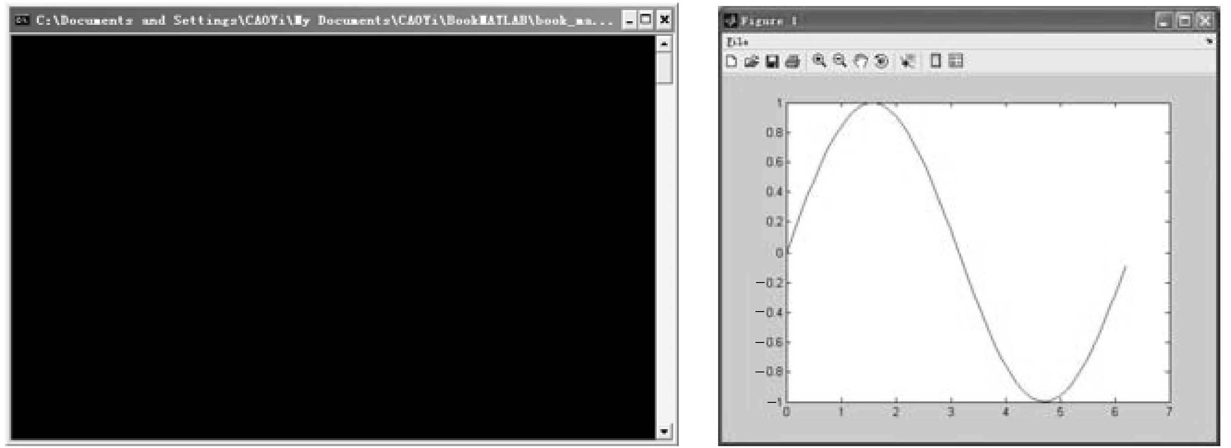
在Windows中进入DOS窗口，如图8.1（a）所示，运行“Ex0802.exe”文件，显示正弦波形如图8.1（b）所示。

Slide 11

8.2.1 打开和关闭文件
1．打开文件
语法：
fid = fopen(filename,permission) %以指定格式打开文件
[fid,message] = fopen(filename,permission) %返回打开文件的信息
2．关闭文件
打开文件进行读/写操作后，应立即关闭文件，删除文件指针，以免打开文件过多，造成混乱和浪费。
语法：
status=fclose(fid) %关闭文件指针所指的文件
status=fclose('all') %关闭所有打开的文件

Slide 12

【例8.3】 打开和关闭1个文本文件。
文本文件“Ex0805.txt”，在MATLAB环境中显示的文件内容如下。
>> type Ex0805.txt
a 1 2 3
b 4 5 6
使用fopen和fclose命令打开和关闭文件。
>> [fid,message]=fopen('Ex0805.txt','w+') %打开文件读/写
fid =
3
message =
''
>> if fid==−1
disp('无法打开该文件')
else
disp('成功打开该文件')
end
成功打开该文件
>> status=fclose(fid) %关闭文件
status =
0

Slide 13

1．fscanf命令
fscanf命令为读格式化文件数据。
语法：
[a,count]=fscanf(fid,format,size) %读取格式化数据
【例8.3续】 读取Ex0805.txt文件的前4个字符。
>> fid=fopen('Ex0805.txt')
fid =
3
>> a1=fscanf(fid,'%s',4) %以字符串格式读取4个数据
a1 =
a123
>> fclose(fid)
ans =
0

Slide 14
2．fprintf命令
fprintf命令用于写格式化数据。
语法：
count=fprintf(fid,format,a,…) %写入格式化数据
【例8.4】 使用Ex0805.txt文件进行读取和写入数据。

Slide 15
3．fgetl和fgets命令
fgetl和fgets命令都是用来读取文件的下一行，并将该行的ASCII字符转换成为字符串。两者的差别是fgetl会舍去换行符，而fgets则保留换行符。
语法：
tline=fgetl(fid) %读取文件的下一行，不包括换行符
tline=fgets(fid) %读取文件的下一行，包括换行符
tline=fgets(fid,nchar) %限制读取文件字符个数

Slide 16
【例8.4续】 以行的形式读取Ex0805.txt文件。
>> fid=fopen('Ex0805.txt','r') ; %打开Ex0803.txt文件只读
>> fgetl(fid) %读取第1行数据
ans =
a 1 2 3
>> fgets(fid) %读取第2行数据
ans =
b 4 5 6
>> fgets(fid,10) %读取第3行数据，限制10个字符
ans =
%This is a
>> fgets(fid,10)
ans =
example.

Slide 17

1．读数据
fread命令为读二进制数据。
语法：
[a,count]=fread(fid,size,precision,skip) %读取二进制数据
2．写数据
fwrite命令为写二进制数据。
语法：
count=fwrite(fid,a,precision,skip) %写二进制数据
【例8.5】 写入数据到MAT文件中，并读取数据。

Slide 18

1．fseek命令
fseek命令用来移动文件位置指针。
语法：
status=fseek(fid,offset,origin) %移动文件位置指针
2．ftell命令
ftell命令用来获取文件位置指针的当前位置。
语法：
pos=ftell(fid) %获取当前指针位置
3．frewind命令
frewind命令用来将文件位置指针移到文件的开头。
语法：
frewind(fid)

Slide 19
4．feof命令
feof命令用来测试位置指针是否在文件结束位置，如果是则返回1，否则返回0。
语法：
feof(fid)
【例8.6】 创建2个mat文件，在Ex0808_1.mat文件中写入1～10的数据，并进行求和，在Ex0808_2.mat文件中写入1、2、3 3个数据，将第2个数据与前面所求的和进行相乘运算。
程序保存在Ex0808.m文件中，程序代码。
运行结果如下。
s =
110

Slide 20

8.3.1 Notebook安装
MATLAB的Notebook安装步骤比以前的版本容易得多，具体步骤如下。
（1）启动MATLAB，出现MATLAB命令窗口。
（2）在命令窗口中运行“notebook -setup”命令，出现如下提示。
>> notebook –setup
Welcome to the utility for setting up the MATLAB Notebook
for interfacing MATLAB to Microsoft Word
Setup complete

Slide 21

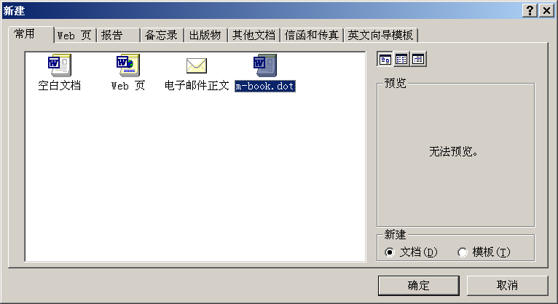
1．创建M-book文件
创建M-book文件有2种方法：从Word中启动和从MATLAB命令窗口启动。
（1）从Word中启动Notebook。当以默认方式打开Word时，所得到的Word窗口是按默认模板Normal.dot形式创建的。
选择Word窗口的菜单“文件”→“新建”命令，在出现的对话框中，选择“m-book.dot”图标，即如图8.2所示为“新建”对话框，单击“确定”按钮。

Slide 22
（2）从MATLAB中启动Notebook。在MATLAB命令窗口输入“notebook”命令，就可以启动Notebook。
语法：
notebook %打开1个新的M-book文档
notebook FileName %打开已存在的M-book文件
例如，在命令窗口中打开已建立的M-book文件。
notebook 'C:\My Documents\MyMbook0801.doc'

Slide 23
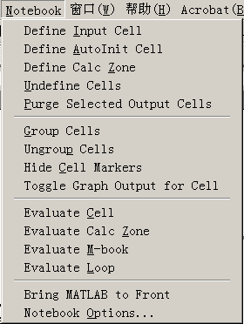
2．M-book的界面
M-book的界面比普通的Word多1个“Notebook”菜单。Notebook菜单如图8.3所示。

Slide 24
其菜单项功能如表8.1所示。
下 拉 菜 单 | 组 合 键 | 功 能
Define Input Cell | Alt+I | 定义输入单元
Define AutoInit Cell | Alt+A | 定义自动初始化单元
Define Calc Zone | Alt+Z | 定义计算区
Undefine Cells | Alt+U | 将单元转换为文本
Purge Output Cells | Alt+P | 清除输出单元
Group Cells | Alt+G | 定义单元组
Ungroup Cells | Alt+p | 将单元组转换为单个单元
Hide/Show Cell Markers | Alt+C | 隐藏/显示单元标志
Toggle Graph Output for Cell |  | 为每个单元锁定图形输出
Evaluate Cell | Ctrl+Enter | 运行当前单元或单元组
Evaluate Calc Zone | Alt+Enter | 运行当前计算区
Evaluate M-book | Alt+M | 运行M-book中所有单元
Evaluate Loop | Alt+L | 循环运行单元
Bring MATLAB to front |  | 将MATLAB置于屏幕之前
Notebook Options… | Alt+O | 定义输出显示选项

Slide 25

Notebook定义了几种格式用于表示MATLAB的函数和命令，包括AutoInit、Calc、Error、Input、Nograph、Output，以及Word默认的格式。Notebook对常用各单元格式的默认设置如表8.2所示。
样 式 名 | 含 义 | 字 体
Input | 输入单元 | 10磅（points）深绿色英文粗体Courier New
Output | 输出单元（数据和字符） | 10磅（points）蓝色英文细体Courier New
AutoInit | 自动初始化单元 | 10磅（points）深蓝色英文粗体Courier New
Error | 出错提示 | 10磅（points）深红色英文粗体Courier New

Slide 26
1．输入单元
（1）只创建不运行输入单元。首先在英文状态下按普通的文本输入方式，输入MATLAB命令，可以是独立行或嵌在文本中，然后用光标选中，按【Alt+D】组合键，或选择菜单“Notebook”→“Define Input Cell”命令，则所选中的文本形式命令就变成了输入单元。
【例8.7】 在M-book文件中创建输入单元（用黑框表示M-book中的输入文本）。
在文本中输入以下文字：
利用：来生成向量，例如x=1:0.1:3;
用光标选中“x=1:0.1:3;”文字，并按【Alt+D】组合键，则创建了输入单元，显示如下：
利用：来生成向量，例如x=1:0.1:3;

Slide 27
（2）创建并同时运行输入单元。首先在英文状态下按普通的文本输入方式，输入MATLAB命令，然后用光标选中，按【Ctrl+Enter】组合键，或选择菜单“Notebook”→“Evaluate Cell”命令，则所选中的文本形式命令就会自动变成输入单元，并得出运算结果，即输出单元。
【例8.7续】 创建并运行输入单元。
在文本中继续输入MATLAB命令：
y=sin(x)
用光标选中“y=sin(x)”文字，并按【Ctrl+Enter】组合键，则创建并运行输入单元，显示如下。
y=sin(x)
y =
Columns 1 through 7
0.8415 0.8912 0.9320 0.9636 0.9854 0.9975 0.9996
Columns 8 through 14
0.9917 0.9738 0.9463 0.9093 0.8632 0.8085 0.7457
Columns 15 through 21
0.6755 0.5985 0.5155 0.4274 0.3350 0.2392 0.1411

Slide 28
2．自动初始化单元
自动初始化单元与输入单元功能的唯一不同是：当用户启动1个M-book文件时，包含在该文件中的自动初始化单元会自动被送去运算。
3．单元组
创建单元组的方法如下。
（1）首先将多行文本形式的MATLAB命令用光标选中，然后选择菜单“Notebook”→“Define Input Cell”命令或选择菜单“Notebook”→“Define AutoInit Cell”命令。
（2）首先将多行独立的输入单元或自动初始化单元同时选中，然后选择菜单“Notebook”→“Group Cells”，就生成了第1个独立单元性质的单元组。

Slide 29
【例8.7续】 创建单元组。
在M-book中输入以下文本：
利用：来生成向量，例如：x=1:0.1:3;
y=sin(x)
画出正弦波形：
plot(x,y)
选择所有的文本行，使用菜单“Notebook”→“Group Cells”创建单元组如下。
可以看到创建单元组后，中间“画出正弦波形”的文本内容移到单元组之后。
利用：来生成向量，例如：x=1:0.1:3;
y=sin(x)
plot(x,y)
画出正弦波形：

Slide 30
4．输出单元
输出单元包含MATLAB的输出结果，即包括数据、图形和出错信息。输出单元是输入单元或单元组运算后产生的，总是紧跟在输入单元或单元组后。
【例8.7续】 运行单元组，查看输出单元。
将单元组全部选中，按【Ctrl+Enter】组合键，就出现如下的输出单元。
利用：来生成向量，例如：x=1:0.1:3;
y=sin(x)
plot(x,y)
y =
Columns 1 through 7
0.8415 0.8912 0.9320 0.9636 0.9854 0.9975 0.9996
Columns 8 through 14
0.9917 0.9738 0.9463 0.9093 0.8632 0.8085 0.7457
Columns 15 through 21
0.6755 0.5985 0.5155 0.4274 0.3350 0.2392 0.1411
画出正弦波形。

Slide 31
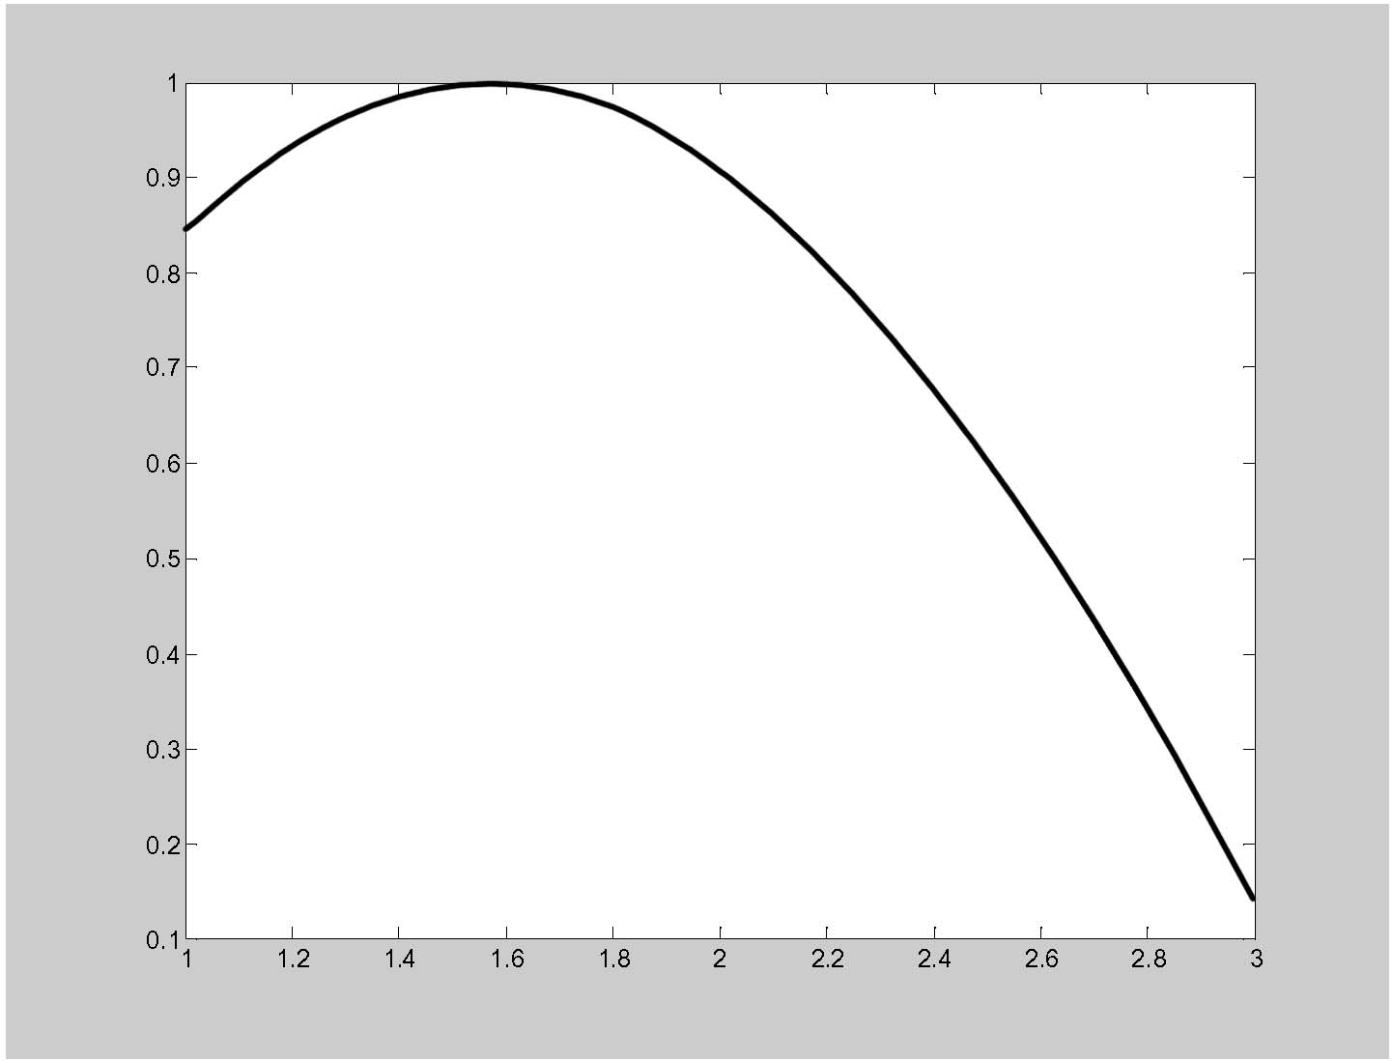

Slide 32
5．计算区
计算区（Calc Zone）是1个由文本、输入单元和输出单元组成的连续区，用于实现某个具体的问题。在计算区内，用户可根据需要安排段落、标题、格式和分栏等，而不受计算区外格式定义的限制。
【例8.8】 使用计算区实现分支结构。
If…else…end结构
例：用 If…else…end分支结构划分学生成绩为优、良、中、及格、不及格。
x=100*rand(1);
if x>=90
score='优'
elseif x>=80
score='良'
elseif x>=70
score='中'
elseif x>=60
score='及格'
else
score='不及格'
end
score =
及格

Slide 33
6．取消定义单元
有时需要将定义的单元和单元组取消，即转换为普通文本，这样可以将单元变为固定的文本保存，而不会再运行。
取消定义单元的方法是，首先选定单元，然后选择菜单“Notebook”→“Undefine Cells”命令，或当光标置于单元中时按【Alt+U】组合键，则该单元可变成“Normal”样式的文本。

Slide 34

1．工作内存的初始化
M-book文件的所有计算变量都存放在MATLAB工作空间中，工作空间中的变量是由各M-book文件和MATLAB命令窗口共同产生的。
2．整个M-book文件的运行
在菜单中选择“Notebook”→“Evaluate M-book”命令时运行整个M-book文件，即把文档中所有输入单元送到MATLAB中去运行，可以保证整个M-book文件中所有命令、数据和图形的一致性。

Slide 35
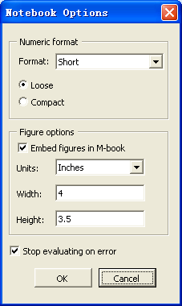
3．输出单元的格式控制
设置的方法为选择菜单“Notebook”→“Notebook Options…”命令，则出现如图8.4所示的对话框。

Slide 36
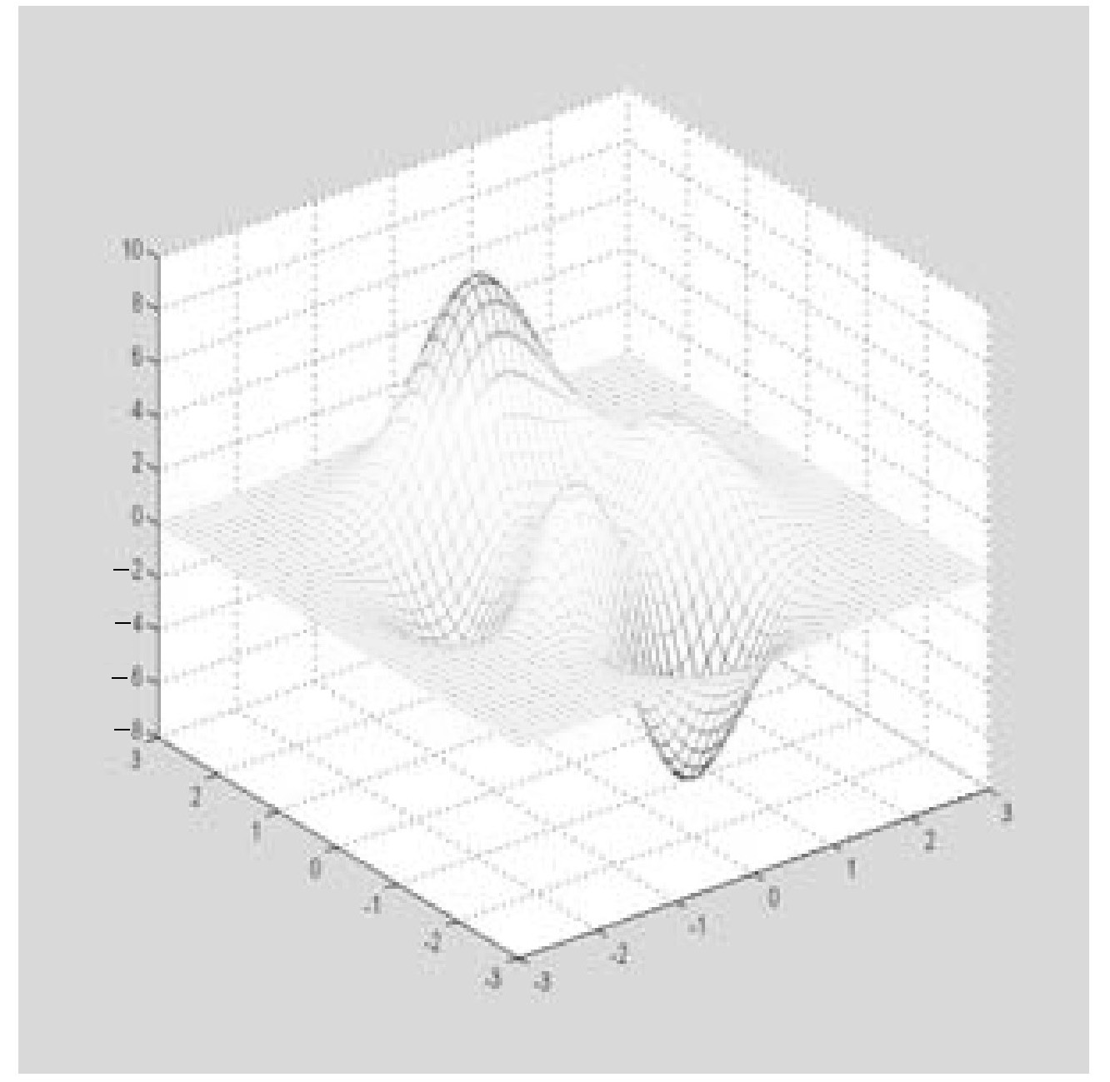
【例8.9】 绘制三维peaks函数图形。
选择菜单“Notebook”→“Notebook Options…”命令，将“Width”和“Height”的值都设置为2，输入如下文本，并用“Evaluate M-book”命令运行该文本，则在M-book中显示三维peaks函数图形，如图8.5所示。
绘制peaks函数的三维曲面图[x,y,z]=peaks;
mesh(x,y,z)

Slide 37
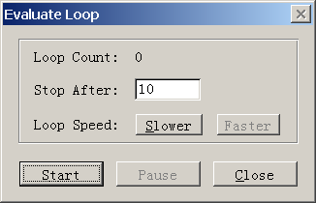
4．单元的循环运行
Notebook提供了循环运行单元的命令，首先选定需要循环运行的输入单元，然后选择菜单“Notebook”→“Evaluate Loop”命令，就会出现如图8.6所示的“循环运行”对话框。

Slide 38
5．删除M-book文件所有选中的输出单元
在撰写报告或布置作业时，如果需要删除所有的输出单元，则可以选择菜单“Notebook”→“Purge Selected output Cells”命令，将删除选中的所有输出单元。

